Slide 1
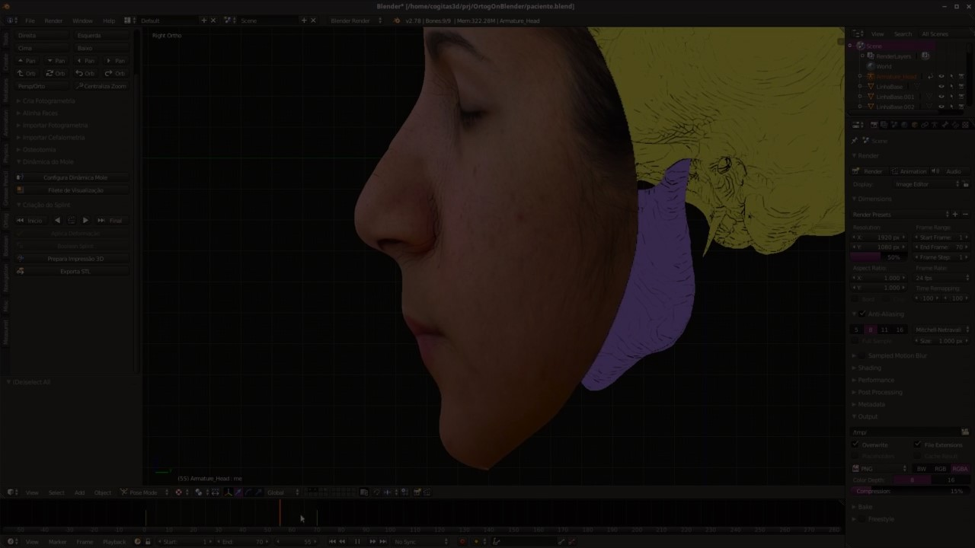
Um Software Para Ensino de Conceitos de Computação Gráfica
ALUNOS : Hanã Ferraz , Lucas Bonni , Leonardo Racimon , Uelisson Dias

Slide 2

PUBLICADO PELA REVISTA BRASILEIRA DE APRENDIZAGEM ABERTA E A DISTÂNCIA
DOI : https://doi.org/10.17143/rbaad.v1i0.113
AUTORES: André Luiz Battaiola, Nassim Chamel Elias, Rodrigo de Godoy Domingues Universidade Federal de São Carlos, SP, Brasil.

Slide 3
INTRODUÇÃO
A informática tem desempenhado um papel crucial na disponibilização de informações por meio da Internet e mídias digitais, especialmente no contexto educacional. O uso dessas tecnologias permite a criação de materiais de ensino organizados, acessíveis e pedagogicamente eficazes. Com o avanço das tecnologias gráficas e sonoras, juntamente com ferramentas multimídia, é possível desenvolver programas sofisticados, como jogos, que aliam entretenimento a conceitos educacionais. Este artigo explora como a integração dessas tecnologias com conceitos cognitivos e psico-pedagógicos resultou no desenvolvimento do Edugraph, um software voltado ao ensino de computação gráfica.

Slide 4
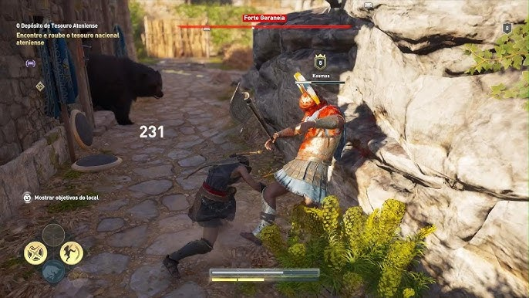
Software Educacional, Jogos por Computador e Aspectos Cognitivos
Jogos de computador, com suas interfaces interativas e uso de múltiplas mídias, têm grande potencial na educação. Eles integram textos, animações, áudio, e vídeo, criando apresentações multimodais que podem melhorar o aprendizado.
Game: Assassin's Creed Odyssey

Slide 5

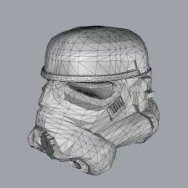
Estudos mostram que combinar som com animação é mais eficaz do que usar apenas animação e texto. Jogos também podem ser adaptados para diferentes níveis de conhecimento, beneficiando especialmente iniciantes. Além disso, ambientes virtuais 3D, comuns em jogos, promovem maior interação e navegação intuitiva, facilitando a aprendizagem de conceitos complexos. A ideia de desenvolver o Edugraph, um software educacional para ensinar computação gráfica, baseia-se nesses conceitos.

Slide 6
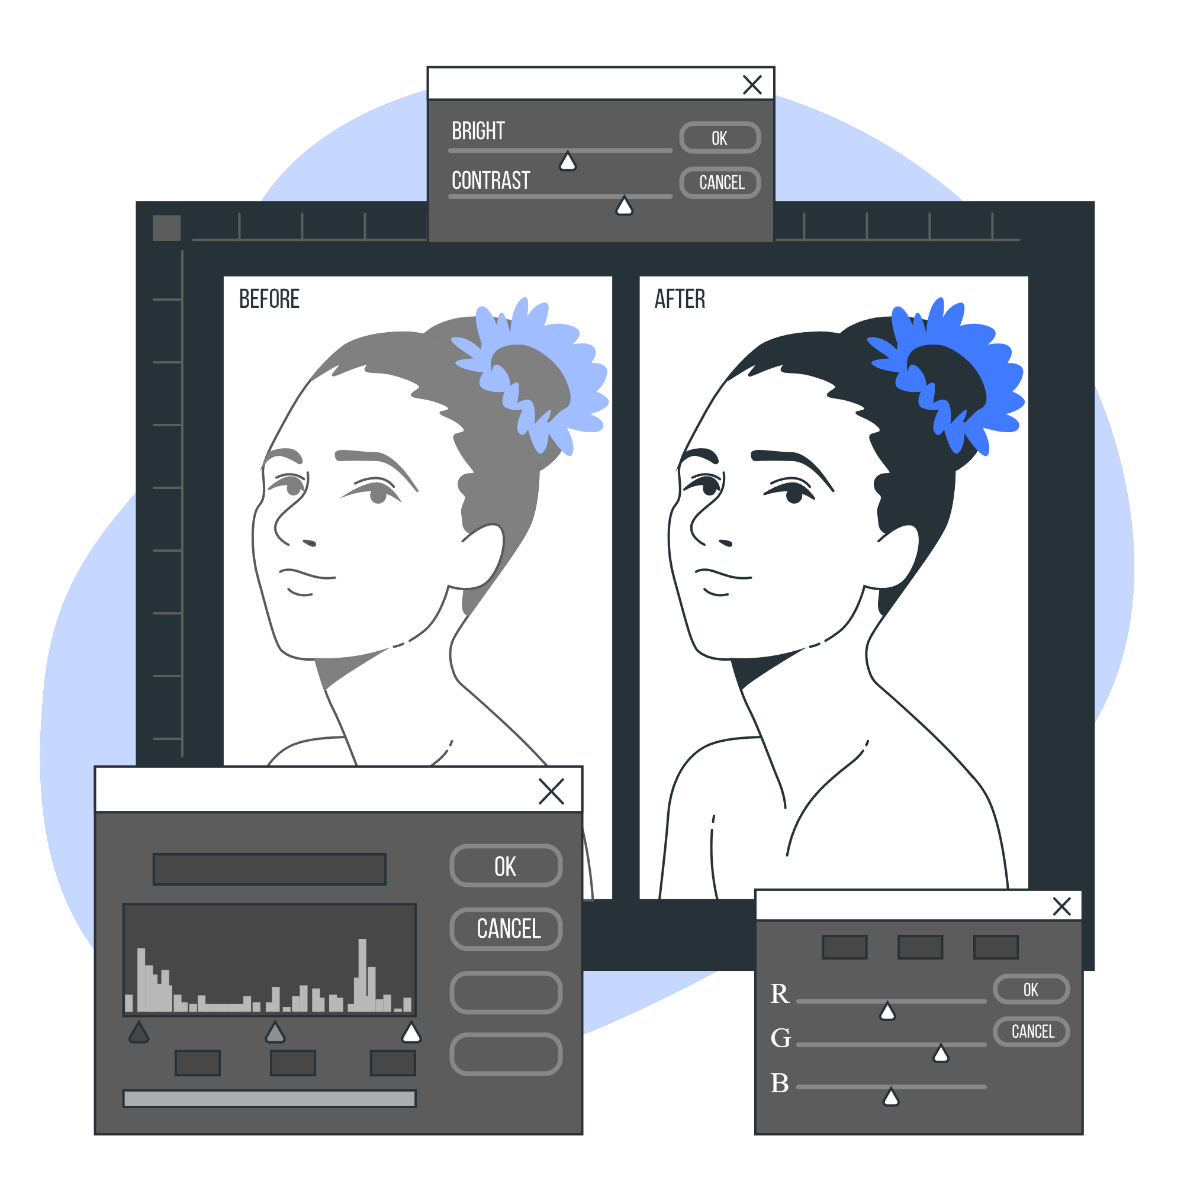
Edugraph - Um software educacional
O ensino de computação gráfica é o foco do software Edugraph devido a quatro fatores principais:
A experiência de um dos autores no ensino da disciplina
O uso crescente de recursos gráficos em programas populares
A abordagem "necessidade gera aprendizado"
O potencial para desenvolvimento de software educacional.
Muitos usuários aplicam conceitos gráficos sem perceber, mas de forma específica para cada programa, o que limita a transferência de conhecimento.

Slide 7
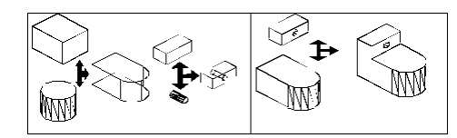
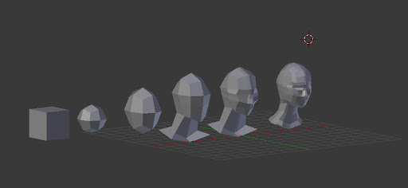
A proposta é criar um sistema que ensine computação gráfica de forma eficiente e portátil, permitindo aos usuários dominar conceitos gráficos independentes de interfaces. O aprendizado tradicional começa com transformações no espaço 2D, estendendo-se para 3D, e conceitos como modelagem de sólidos podem ser ensinados de forma acessível.
exemplo de modelagem de sólido

Slide 8

DESENVOLVIMENTO
O desenvolvimento do Edugraph considerou três questões-chave: o que ensinar, a quem ensinar e como ensinar. Focado no ensino de computação gráfica, o público-alvo são pré-adolescentes com algum conhecimento em informática, mas pouca experiência em computação gráfica. A metodologia escolhida envolve um ambiente interativo e multimídia, inspirado em jogos de computador, para tornar o aprendizado mais envolvente e prazeroso.

Slide 9
DESCRIÇÃO DO AMBIENTE
O Edugraph utiliza um ambiente virtual 3D com visão em terceira pessoa, onde os estudantes navegam por um túnel "zig-zag" que representa diferentes níveis de aprendizado. Ao completar tarefas, os usuários avançam para novos níveis, com cada nível associado a um novo ambiente. A combinação de múltiplas mídias (hipertexto, vídeo, áudio, animação) é usada para reforçar a aprendizagem, sempre considerando aspectos cognitivos. O áudio e o vídeo são integrados para melhorar a imersão e compreensão dos conceitos, com vídeos curtos para introduzir ideias e testes práticos em 2D e 3D para consolidar o aprendizado.

Slide 10
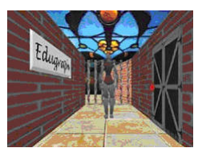
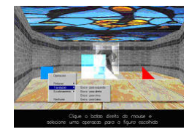
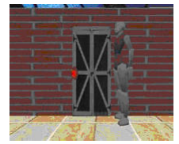
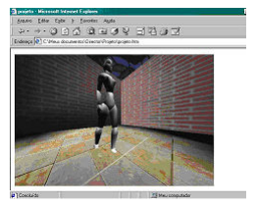
AMBIENTE DO EDUGRAPH
PORTÃO PARA OUTRO AMBIENTE
CENÁRIO PARA EDIÇÃO DE FORMAS E OBJETOS
EDUGRAPH DESENHADO NO DIRECTOR

Slide 11
IMPLEMENTAÇÃO
Para desenvolver o Edugraph, optou-se por criar o sistema do zero, utilizando a biblioteca gráfica OpenGL e componentes do DirectX, devido às limitações dos motores de jogos existentes. A implementação foi dividida entre ferramentas básicas e conteúdo educacional, com ênfase atual no desenvolvimento das ferramentas
O sistema já apresenta funcionalidades como movimentação de personagens, detecção de colisão, animações, e integração de áudio e vídeo. Os cenários 2D e 3D, que permitirão aos estudantes praticar conceitos aprendidos, ainda estão em produção. Uma versão preliminar do Edugraph está prevista para o segundo semestre de 2002, com potencial aplicação em outras áreas, como biologia.

Slide 12

CONCLUSÃO
O Edugraph é pioneiro em sua área, pois não há outros softwares educacionais com características semelhantes (até o momento do seu desenvolvimento) . No entanto, isso também significa que não existem parâmetros de comparação para avaliar sua funcionalidade. O objetivo futuro é desenvolver um processo de avaliação detalhado, utilizando métodos recomendados por psicólogos e pedagogos, em vez de apenas seguir práticas da indústria de jogos. Isso garantirá uma avaliação adequada de seu impacto educacional.

